Slide 1

Молодежная секция РНК СИГРЭ

Slide 2
Вызовы к созданию
Молодежной секции РНК СИГРЭ
Указ Президента Российской Федерации 7 мая 2012 года № 596
«О долгосрочной государственной экономической политике»
  создание высокопроизводительных рабочих мест
  увеличение доли продукции высокотехнологичных и наукоемких отраслей экономики в валовом внутреннем продукте
Министр энергетики Российской Федерации Александр Валентинович Новак на III Всероссийской кадровой конференции «ТЭК России: от кадровых ресурсов к человеческому капиталу» 24 октября 2012 года
  выработка новых подходов обеспечения человеческими ресурсами, соответствующими современным условиям и вызовам в топливно-энергетическом комплексе как ключевой отрасли экономики Российской Федерации
Первый заместитель председателя комитета по экономической политике Совета Федерации РФ Валентин Ефимович Межевич на III Всероссийской кадровой конференции «ТЭК России: от кадровых ресурсов к человеческому капиталу» 24 октября 2012 года
  проблема нехватки квалифицированных кадров
  исчезновение процессов передачи опыта молодому поколению
  недооценка значимости инженерных кадров
  недостаточная работа по привлечению молодежи
Решение о создании Молодежной секции РНК СИГРЭ и подготовке программы взаимодействия с вузами принято на Ассамблее РНК СИГРЭ 09.06.2011

Slide 3

Цели и задачи
Молодежной секции РНК СИГРЭ
              Выявление, продвижение, поддержка образовательной активности молодежи и ее достижений в научно-техническом развитии и творчестве, дающие возможность молодым людям проявить себя, реализовать свой инновационный потенциал и получить заслуженное признание в России
              Поддержание и развитие компетенций электроэнергетических кафедр российских технических вузов в сфере знаний о зарубежных научно-технических исследованиях и их результатах, повышение на этой основе конкурентоспособности российских технических вузов среди ведущих мировых научно-образовательных центров
              Развитие и стимулирование интереса аспирантов, соискателей, молодых ученых и специалистов к тематике научно-технических исследований СИГРЭ
              Привлечение российской студенческой молодежи к членству в СИГРЭ через РНК СИГРЭ

Slide 4
Оргкомитет
Молодежной секции РНК СИГРЭ
Студенческая молодежь
Мероприятия:
Конкурсы,
Олимпиады,
Викторины
Конференции
Выставки
Гранты
Именные стипендии
Иные мероприятия
Заведующие и преподаватели базовых кафедр технических вузов
Бакалавриат
Специалитет
Оргкомитет
Магистратура
Координаторы Молодежной секции РНК СИГРЭ в вузах
Молодые специалисты
Аспиранты
Эксперты, ученые, специалисты
Соискатели
Молодые ученые
и инженеры
Для проведения мероприятий разработана обеспечивающая документация: положения, методические указания

Slide 5
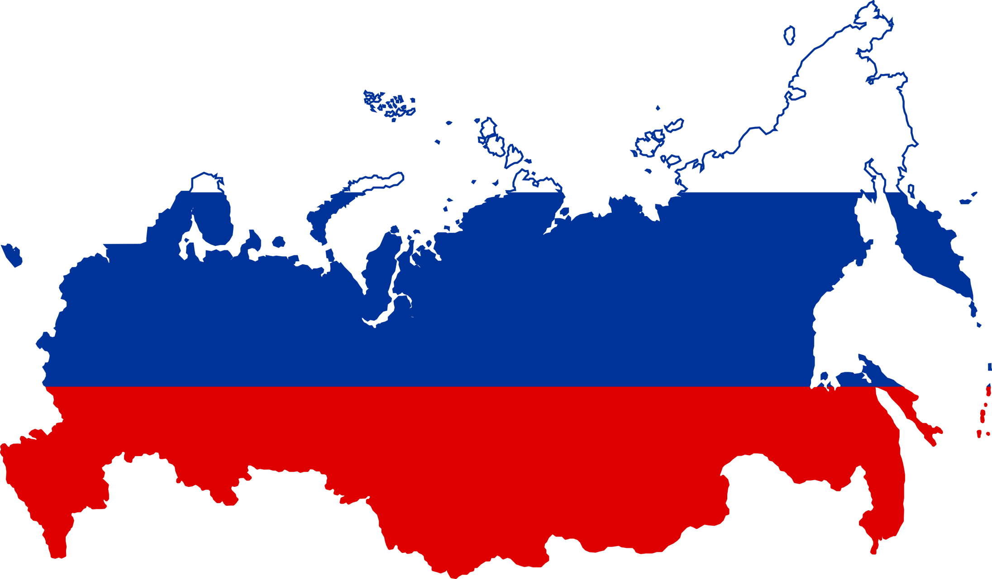










ВУЗы – партнеры
Молодежной секции РНК СИГРЭ
Заключены соглашения о сотрудничестве с ведущими российскими техническими вузами
Национальный Исследовательский университет
Московский энергетический институт (МЭИ)
Санкт-Петербургский государственный политехнический университет (СПбГПУ)
Ивановский государственный энергетический университет (ИГЭУ)
Казанский государственный энергетический университет (КГЭУ)
Уральский Федеральный Университет им. Б.Н. Ельцина (УрФУ)
Южно-Уральский государственный Энергетический Университет (ЮУрГУ)
Национальный Исследовательский Томский Политехнический Университет (ТПУ)
Самарский государственный технический университет (СамГТУ)
Южно-Российский государственный технический университет (ЮрГТУ)
Новосибирский государственный технический университет (НГТУ)

Slide 6
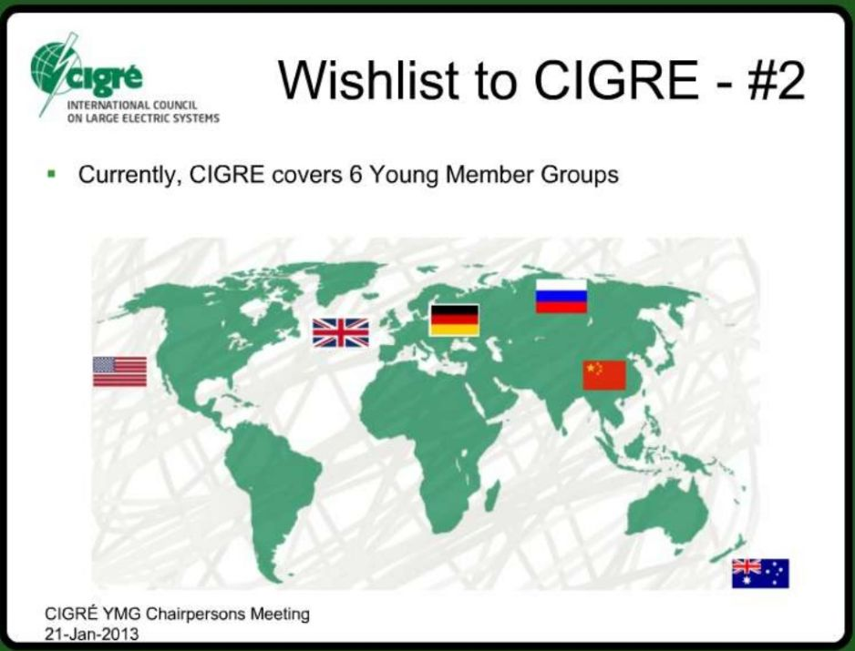
Международные связи
Общая численность молодых членов СИГРЭ по состоянию на август 2012 года - около 600 членов, в том числе около 20 молодых членов из России
В период с сентября по декабрь 2012 г. в связи с началом деятельности Молодежной секции РНК СИГРЭ численность молодых членов в РНК СИГРЭ увеличилась на 328 человек
Основные события и результаты международной активности в 2012 году:
участие в Молодежном форуме СИГРЭ, состоявшемся 29.08.2012 в рамках 44-ой сессии СИГРЭ в Париже
установление информационного обмена и прямых связей с молодежными организациями СИГРЭ :
  СIGRE NGN New Zealand (Новая Зеландия) – Ребекка Дж. Стюарт
  СIGRE NGN United States of America (США) – Джейсон Маклеод
  СIGRE NGN United Kingdom (Великобритания) – Аруна Гунатилаке
  Young EnergyNet (Германия) – Андреас Кубиц, Матиас Хофман
подготовка и проведение 1-ой (21.01.2013) и 2-ой (30.05.2013) встреч руководителей молодежных групп национальных комитетов СИГРЭ в режиме он-лайн конференции

Slide 7
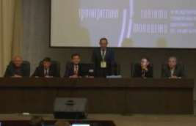
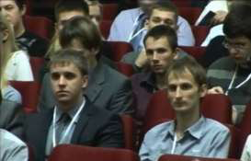
Мероприятия
2012/2013 учебного года
III международная научно-техническая конференция
«Электроэнергетика глазами молодежи»
Дата проведения: 22-26 октября 2012 года
Место проведения: Уральский федеральный университет
Цели конференции – развитие научного и творческого потенциала молодых исследователей в области электроэнергетики
Участники – свыше 400 делегатов: студенты и аспиранты ведущих технических вузов России, Украины, Белоруссии, Азербайджана, Латвии, Болгарии и Словакии, молодые энергетики – работники ОАО «СО ЕЭС», а также ведущих российских сетевых и генерирующих компаний, представители научной элиты отрасли

Slide 8
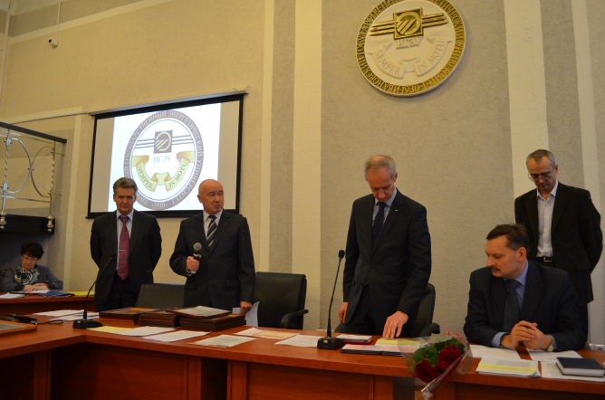
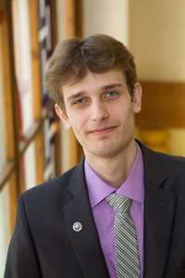
Мероприятия
2012/2013 учебного года
Конкурс выпускных квалификационных работ
Дата проведения: октябрь-ноябрь 2012 года
В конкурсе участвовало 123 работы из 8-ми российских технических вузов
Конкурс позволяет сопоставить уровень выпускных работ среди вузов а также выявить наиболее талантливых студентов
Победитель конкурса: Дмитрий Никитин, аспирант ТПУ
с работой
«Плазмодинамический синтез и получение ультрадисперсного карбида кремния»
Научный руководитель: профессор ТПУ
Александр Сивков
Данная работа отобрана Техническим комитетом РНК СИГРЭ для представления на 45-й сессии СИГРЭ в 2014 году

Slide 9
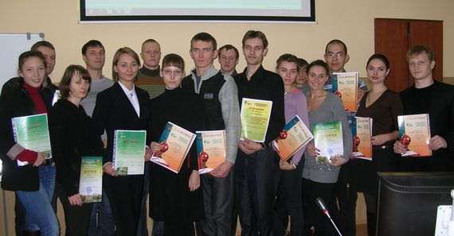
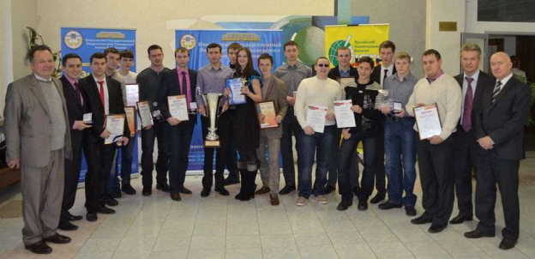
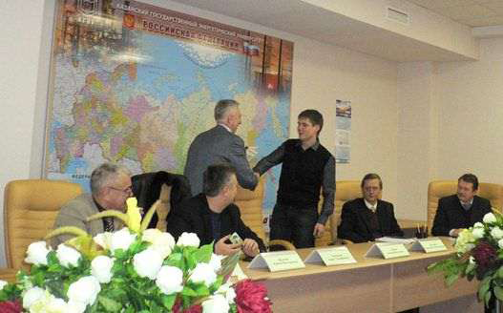
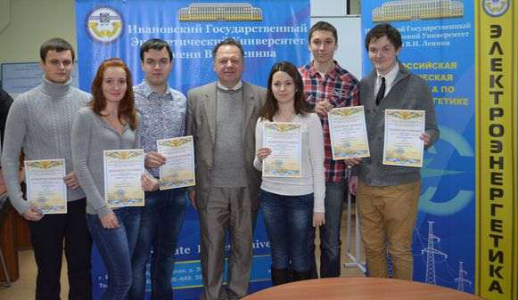
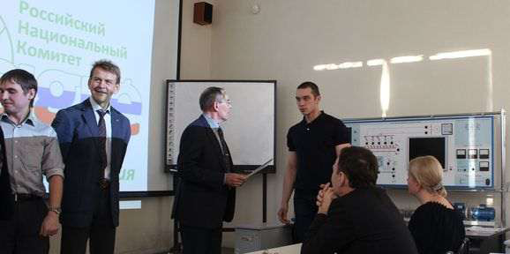
Мероприятия
2012/2013 учебного года
Конкурс рефератов
Дата проведения: октябрь-декабрь 2012 года
В конкурсе приняли участие 341 студент из 8-ми вузов – участников программы. Самое активное участие в конкурсе приняли студенты НИ ТПУ – 90 чел., КГЭУ – 89 чел., ИГЭУ –
52 чел.
Конкурс проведен как соревнование учащихся вузов по выполнению работы, имеющей учебное и научно-информационное значение, выражающейся в самостоятельном изучении, обзоре и анализе определенного вопроса, с использованием соответствующей литературы и других источников, и завершающейся подготовкой и представлением результатов проведенной работы в форме реферата на рассмотрение конкурсной комиссии для оценки и определения победителя
Итоги конкурса рефератов были подведены и определены победители в каждом вузе по 4 номинациям

Slide 10
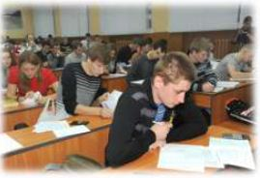
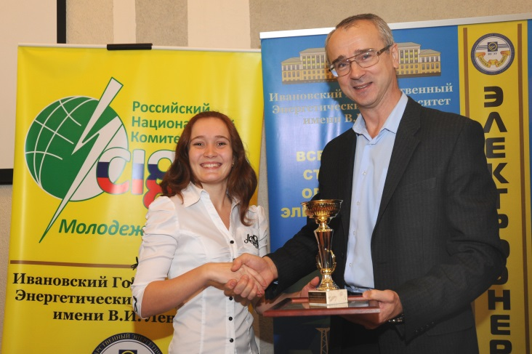
Мероприятия
2012/2013 учебного года
Всероссийская студенческая олимпиада по электроэнергетике
Дата проведения: 8-9 ноября 2012 года
Участвовало более 70 студентов из вузов:
Казанский государственный энергетический университет
Научно-исследовательский университет МЭИ
Новосибирский государственный технический университет
Вологодский государственный технический университет
Южно-Уральский государственный университет
Ивановский государственный энергетический университет
Участникам были предложены задачи по основным электроэнергетическим дисциплинам: «Электрические станции», «Электрические системы», «Электроснабжение», «Техника высоких напряжений», «Релейная защита и теоретические основы электротехники»
В командном первенстве
I место команда ИГУЭ (Иваново),
II место заняла команда НГТУ
III место разделили МЭИ и ЮУрГУ
I место в личном первенстве: магистрант ИГЭУ Галина Филатова

Slide 11
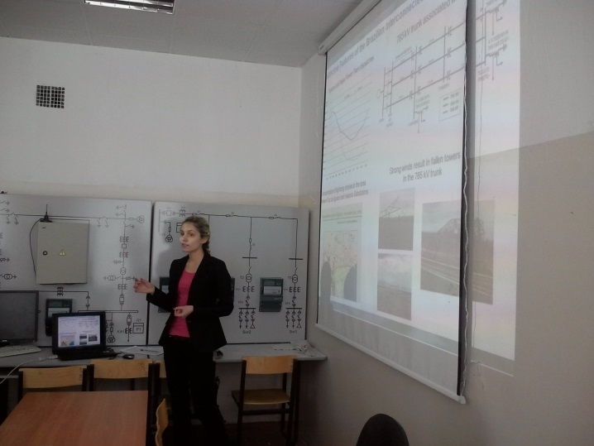
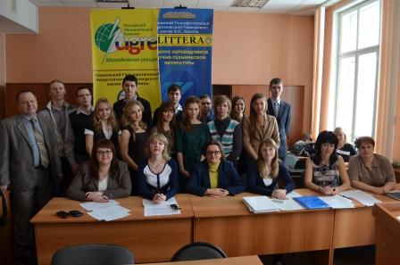
Мероприятия
2012/2013 учебного года
Конкурс переводчиков научно-технической литературы
Этапы конкурса:
Подготовка перевода материалов СИГРЭ
Презентация перевода на английском языке
Внутриаудиторный перевод отрывка статьи
Место проведения:
СамГТУ
Дата проведения: ноябрь – декабрь 2012 года
Количество участников: 30 студентов
ИГЭУ
Дата проведения: март 2013 года
Количество участников: 44 студента
КГЭУ
Дата проведения: февраль – март 2013 года
Количество участников: 37 студентов
ТПУ
Дата проведения: апрель – май 2013 года
Количество участников: 37 студентов
В каждом вузе определены и награждены победители, переведенные материалы размещены на Интернет-сайте РНК СИГРЭ с доступом для членов СИГРЭ

Slide 12
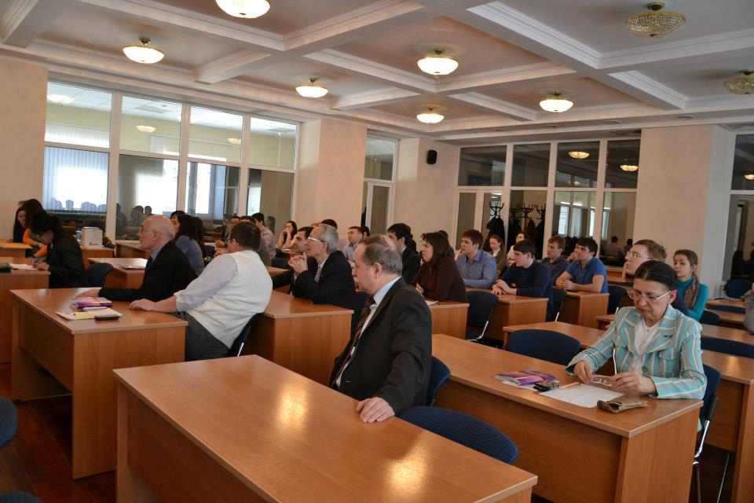
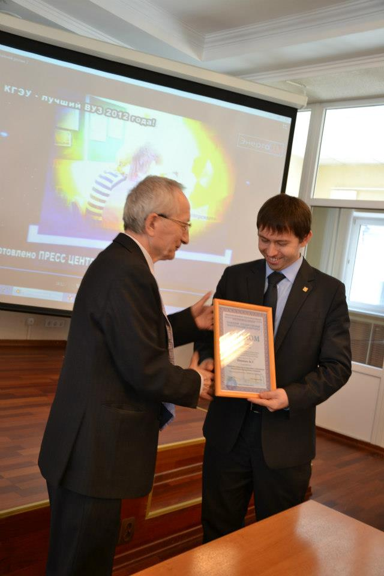
Мероприятия
2012/2013 учебного года
Конкурс докладов по тематике СИГРЭ в рамках
VIII молодежной международной научной конференции «Тинчуринские чтения» 27-29 марта 2013
На конкурс было подано 47 докладов студентов
по тематике исследовательских комитетов СИГРЭ
Победители
Номинация А
I место: Аль-Шахти Ареф Мохаммед (КГЭУ)
II место: Щербаков Антон Дмитриевич
и Столярова Яна Сергеевна (КГЭУ)
III место: Селиванов Роман Сергеевич (КГЭУ)
Номинация В
I место: Костарев Илья Андреевич (ПНИПУ, г.Пермь)
II место: Здоренко Сергей Борисович (КГЭУ)
III место: Газизов Дамир Зарифович (Филиал УГНТУ, г. Салават)
Номинация С
I место: Чаплина Татьяна Александровна (ТГУ, г.Тольяти)
II место: БаБораик Абдулрахман Мохаммед (КГЭУ)
II место: Новиков Сергей Иванович (КГЭУ)
Номинация D
I место: Шакирова Алсу Сириновна (КГЭУ)
II место: Оконников Иван Николаевич (КГЭУ)
III место: Грузков Дмитрий Николаевич (КГЭУ)

Slide 13
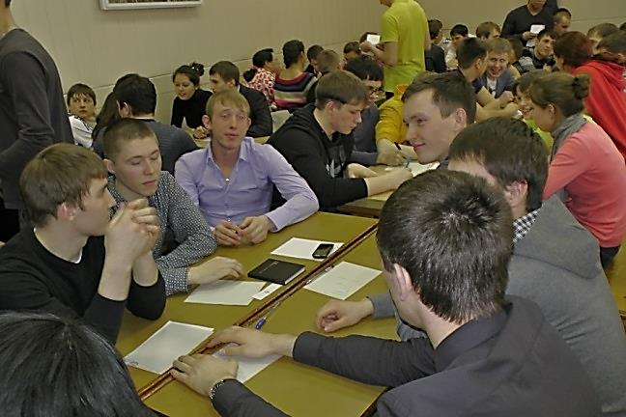
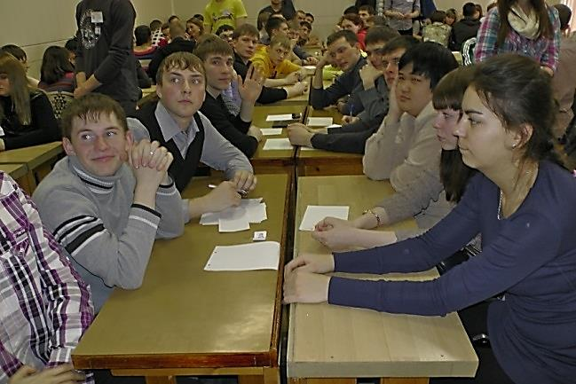
Мероприятия
2012/2013 учебного года
Викторина «Знаешь ли ты историю электроэнергетики?»
Томский политехнический университет
Дата проведения: 27 марта 2013 года
Участвовало 14 команд из 81 студента
Победителями стала команда «Умники и умницы» во главе с капитаном Евгением Филиным. Состав команды: Анна Крадецкая, Раушан Жумангалиева, Мария Саквина, Анастасия Оболтина, Михаил Калинин
Самарский государственный технический университет
Дата проведения: 31 мая 2013 года
Участвовало 8 команд из 46 студентов
Победителями стала команда «Энергетики» в составе:
Семин Владимир (капитан), Ведерникова Екатерина, Гражданкина Дарья, Сафронова Ольга, Шишкарев Никита, Казанцев Александр
Викторина прошла в виде командной игры, в которой команды соревновались в умении находить правильный ответ на вопрос за ограниченное время. Целью каждой команды во время игры было ответить на большее число вопросов, чем ее соперники. Викторина состояла из трех игровых туров по 12 вопросных раундов.

Slide 14
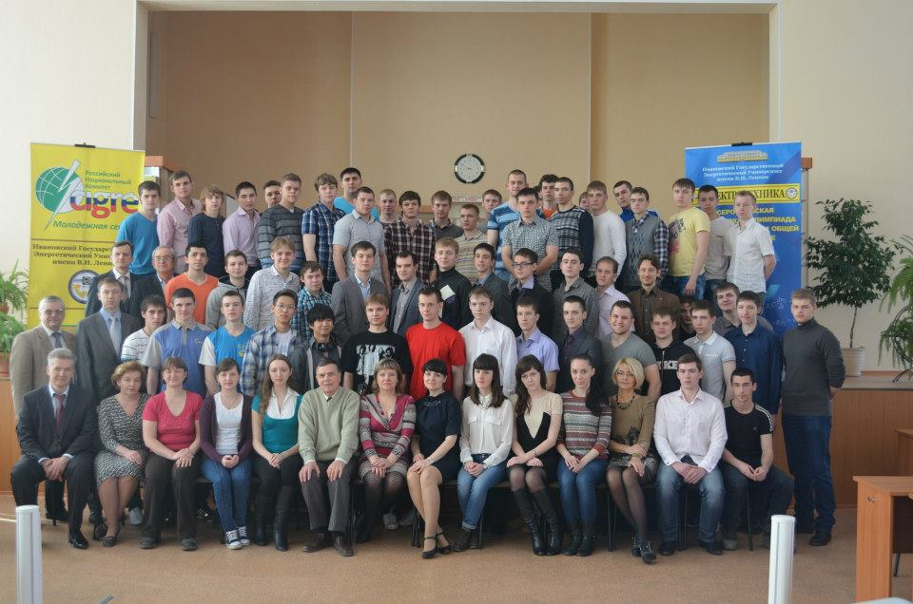
Мероприятия
2012/2013 учебного года
Первая всероссийская студенческая олимпиада по электротехнике
Дата проведения: 17-18 апреля 2013 года
Участвовало более 80 студентов из вузов:
Казанского государственного энергетического университета
Дальневосточного государственного аграрного университета
Ивановского государственного энергетического университета
Ковровской государственной технологической академии имени В.А.Дегтярева
Костромской государственной сельскохозяйственной академии
Новосибирского государственного технического университета
Самарского государственного технического университета
Санкт-Петербургского государственного политехнического университета
Национального исследовательского Томского политехнического университета
Уральского федерального университета
Национального исследовательского университета
«Южно-Уральский государственный университет»
I место - студент ИГЭУ Сергей Кононов
II место - студенты Сергей Дехтяр (УрФУ),
Владислав Меркурьев и Иван Мошков (ИГЭУ)
III место - студенты Елена Шмакова (НГТУ),
Евгений Горшков (ЮрГУ) и Александр Фешин (СПбГТУ)

Slide 15
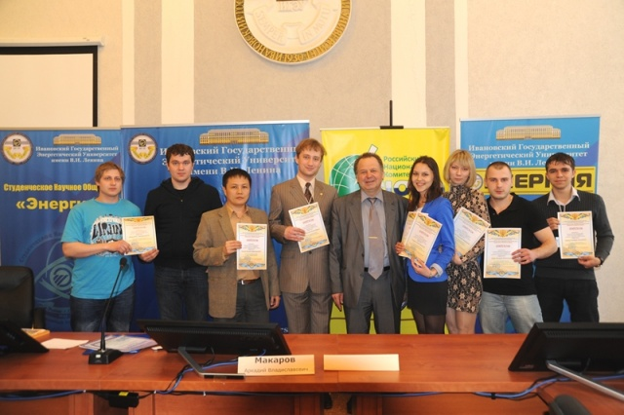
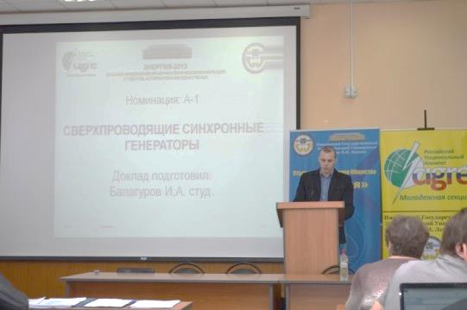
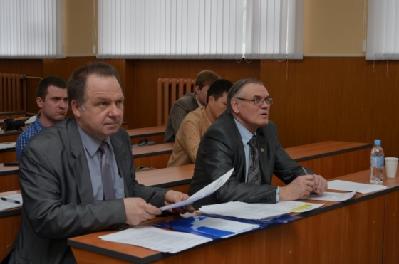
Мероприятия
2012/2013 учебного года
Конкурс докладов по тематике СИГРЭ в рамках 8-й международной научно-технической конференции студентов, аспирантов и молодых ученых «Энергия-2013»
Дата проведения: 24-25 апреля 2013 года
Более 120 докладов из 37 вузов и научных организаций
России и стран ближнего зарубежья, победители:
Номинация А
I место: Шадриков Тимофей Евгеньевич (ИГЭУ)
II место: Швецов Николай Константинович (ИГЭУ)
III место: Карачёв Валерий Дмитриевич (ИГЭУ)
Номинация В
I место: Воробьев Сергей Викторович (ИГЭУ)
II место: Андреев Иван Александрович (ИГЭУ)
III место: Твердов Руслан Владимирович (ИГЭУ)
Номинация С
I место: Беляев Николай Александрович (СПбГПУ)
II место: Юрин Валерий Евгеньевич (СГТУ, Саратов)
III место: Колибаба Софья Владимировна (ИГЭУ)
Номинация D
I место: Морозова Дарья Юрьевна (ИГЭУ)
II место: Матросов Никита Михайлович (ИГЭУ)
III место: Уканеева Елена Ринатовна (КГЭУ)

Slide 16
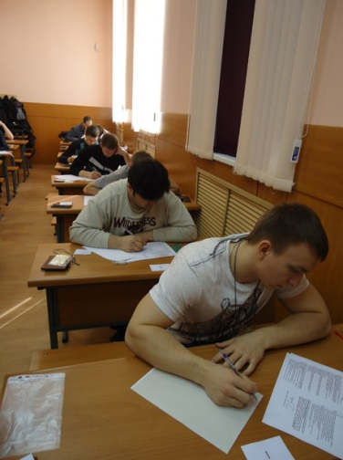
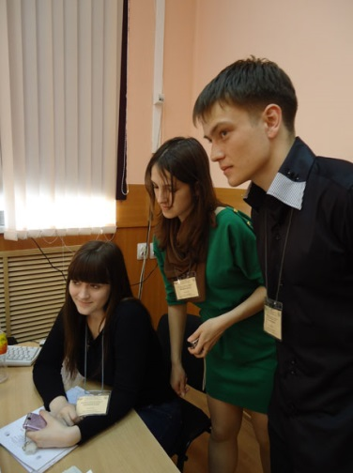
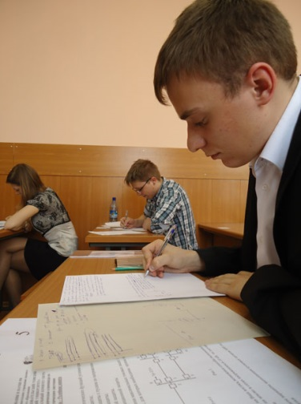
Мероприятия
2012/2013 учебного года
Всероссийская студенческая олимпиада по электроэнергетическим системам
Дата проведения: 25 апреля 2013 года
Участвовали команды студентов из:
Казанского государственного энергетического университета
Вятского государственного университета
Ивановского государственного энергетического университета
Новосибирского государственного технического университета
Томского политехнического университета
Базовые дисциплины олимпиады: «Электрическая часть электростанций и подстанций», «Релейная защита и автоматика», «Электромагнитная совместимость», «Электроэнергетические системы и сети»
Победители личного первенства:
I место – Кощеев Алексей (ВятГУ)
II место – Суворов Алексей (ТПУ)
III место – Сорокин Алексей (НГТУ)
Победители командного первенства:
I место – ВятГУ
II место – НГТУ
III место – ТПУ

Slide 17
План мероприятий
Молодежной секции РНК СИГРЭ
На ежегодной основе проводятся:
Викторина «Знаешь ли ты историю электроэнергетики?»
Турнир кейсов по электроэнергетике
Конкурс переводчиков научно-технической литературы по электроэнергетической и электротехнической тематике
Всероссийская олимпиада по теоретической и общей электротехнике
Конкурс докладов в рамках ежегодной молодежной международной научной конференции «Тинчуринские чтения»
Всероссийская олимпиада по электроэнергетическим системам
Конкурс докладов по электротехнической и электроэнергетической тематикам в рамках научно-технической конференции студентов, аспирантов и молодых ученых «Энергия»
Межрегиональный летний образовательный форум «Энергия молодости»
Молодежная международная научно- техническая конференция «Электроэнергетика глазами молодежи»
Конкурс выпускных квалификационных работ по электроэнергетической и электротехнической тематике
Открытая молодежная научно-практическая конференция «Диспетчеризация в электроэнергетике: проблемы и перспективы»
Школа-семинар «Инновации в энергетике»
Мероприятия Молодежной секции РНК СИГРЭ в 2012 году проведены при поддержке ОАО «СО ЕЭС» и Министерства энергетики Российской Федерации

Slide 18

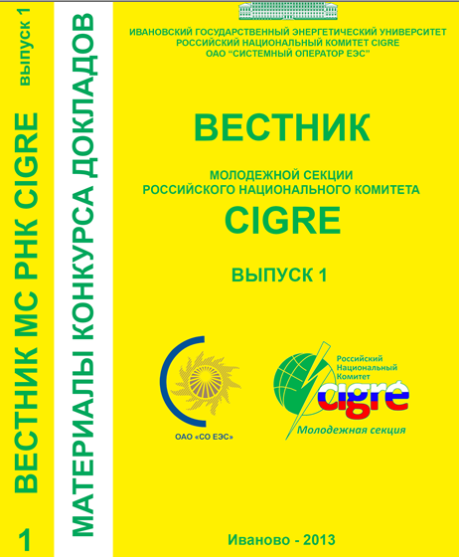
Информационная поддержка
мероприятий
Создана Интернет – страница
Молодежной секции на сайте
РНК СИГРЭ
Опубликован отчет о деятельности
Молодежной секции РНК СИГРЭ
в 2012 году
http://www.cigre.ru/rnk/youth/action/263/
Выпущен сборник материалов конкурса докладов «Энергия - 2013»
Выпущены 4 видеоролика о мероприятиях Молодежной секции РНК СИГРЭ http://www.cigre.ru/rnk/youth/action/261/

Slide 19

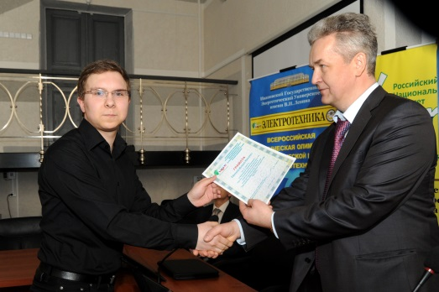


Некоторые итоги
Межвузовское взаимодействие
Благодаря Молодежной секции расширено взаимодействие между вузами, примером стала организация подачи совместной заявки ТПУ и УрФУ на 6-й конкурс проектных заявок TEMPUS о модернизации магистерских образовательных программ в области энергетики в соответствии с европейскими требованиями по аккредитации образовательных программ
Формирование кадрового резерва организаций электроэнергетики
Из победителей мероприятий Молодежной секции формируется будущий кадровый резерв компаний электроэнергетики
Например, в ОАО «СО ЕЭС» приняты на работу победители мероприятий:
Михаил Ефремов, победитель конкурса переводчиков в ИГЭУ
Вера Осипчук (ТПУ) , второе место в конкурсе выпускных
квалификационных работ в 2012 году
более 50 студентов зачислены в кадровый резерв ОАО «СО ЕЭС»
Международное обучение
Организовано изучение ряда предметов специализированных образовательных программ для трех магистрантов ТПУ, отобранных по результатам конкурсов Молодежной секции, в Мюнхенском техническом университете
Участие в работе СИГРЭ
Два представителя КГЭУ – Федотов А.И. и Вагапов Г.В. включены от России в состав международной рабочей группы CIGRE
«Power Quality and EMC Issues Associated with Future Electricity Networks»

Slide 20
Молодежная секция РНК СИГРЭ – это…
Всероссийский масштаб
Открытость и публичность
Единая площадка для государственных органов, организаций электроэнергетики, технических вузов
Международный статус
Особый механизм реализации – через базовые кафедры российских технических вузов
Наличие и преемственность традиций
Планомерность и регулярность
Наличие соглашений о сотрудничестве с ведущими российскими техническими вузами
Наличие объявленных целей, задач, принципов, форм деятельности
Наличие организационной управленческой иерархии
Информационная самостоятельность
Наличие регламентирующей среды и нормативной базы деятельности

Slide 21

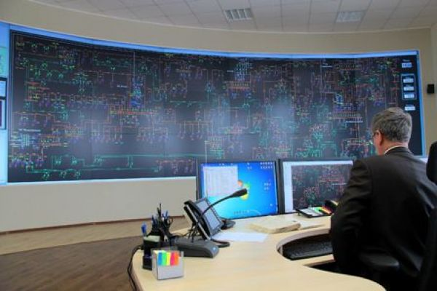

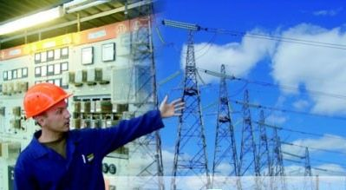
Thank you !
Гофман Андрей Владимирович
+7(499)788-19-79
cigre@list.ru

